Slide 1
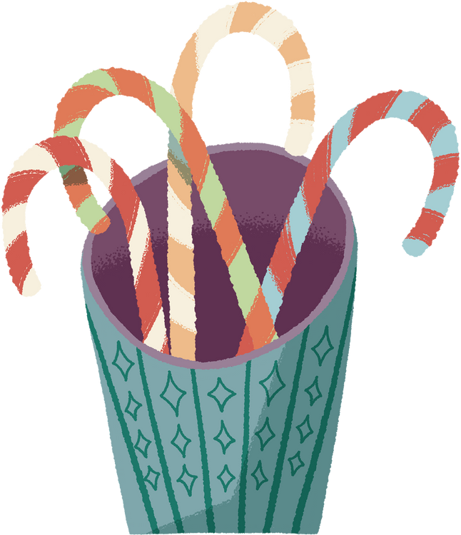
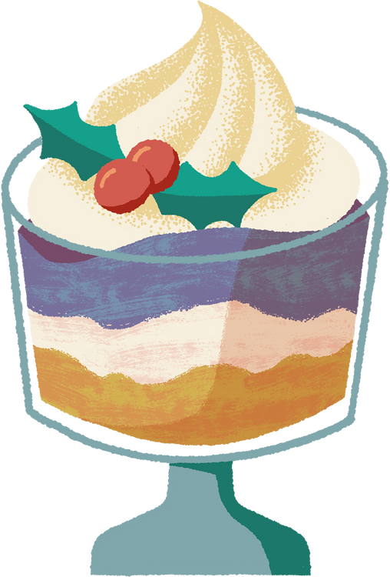
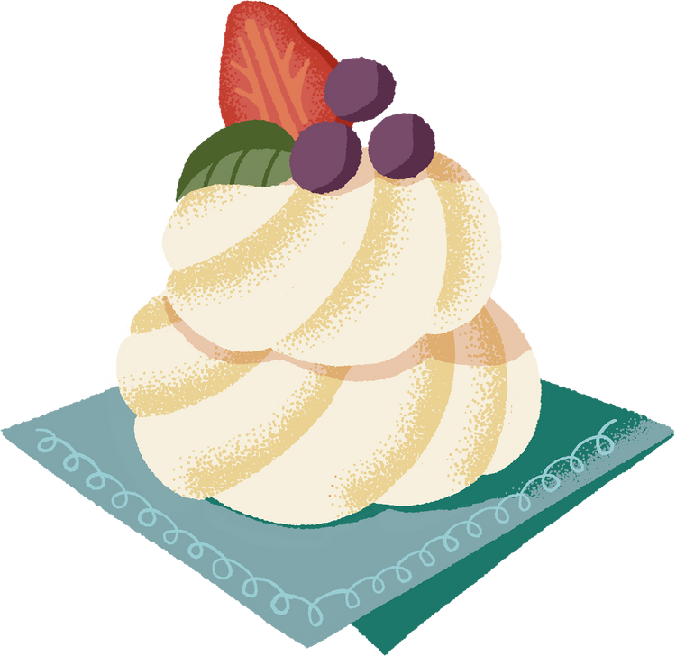
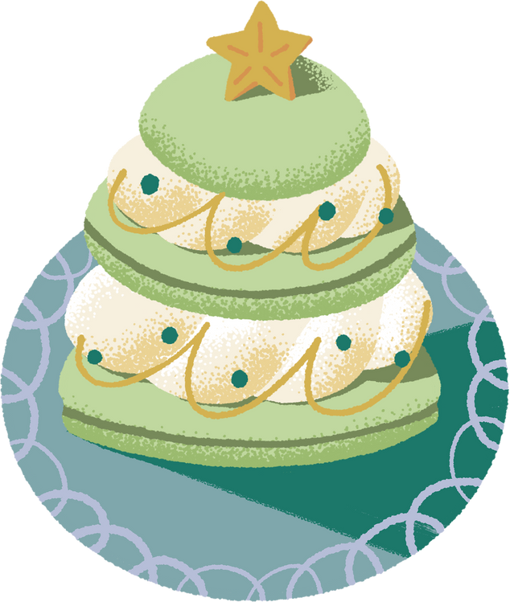




เค้กและการแต่งหน้าเค้ก

Slide 2

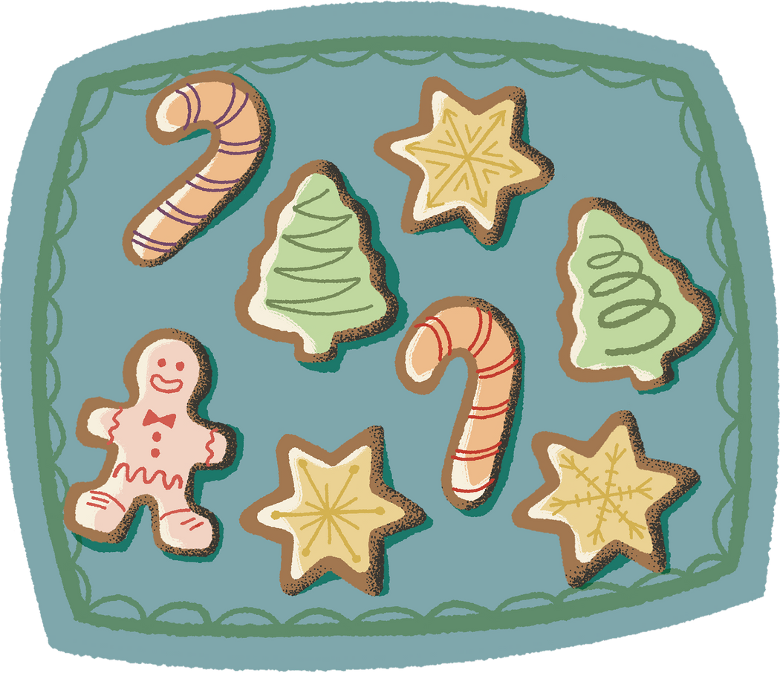
การแต่งหน้าเค้กนั้นถือว่าเป็นศาสตร์แขนงหนึ่งเลยทีเดียว เพราะการแต่งหน้าเค้กนั้นต้องอาศัยทั้งประสบการณ์ ความรู้ ความคิดสร้างสรรค์ ค้นคว้าหาสิ่งใหม่ๆมาประยุกต์ใช้และตกแต่งหน้าเค้กได้อย่างสวยงาม การที่จะเป็นผู้มีฝือมือ และผู้เชี่ยวชาญทางศิลปะแขนงนี้จำเป็นที่จะต้องใช้ความอดทนเป็นอย่างสูง เพราะต้องอาศัยเวลา ความรู้และที่สำคัญคือต้องมีใจรักในสิ่งที่ทำอยู่ด้วย ถ้าขาดความรักในสิ่งที่ทำตรงหน้าต่อให้มีความสามารถเพียงใด ผลที่ออกมาย่อมเทียบกับสิ่งที่ทำออกมาด้วยใจไม่ได้เลย มีช่างทำขนมเป็นจำนวนมากที่ทำขนมเค้กได้อร่อย แต่ยังไม่ค่อยประสบความสำเร็จในการแต่งหน้าเค้ก อาจจะเป็นเพราะขาดความรู้ ประสบการณ์ที่มีส่วนจำเป็นในการแต่งหน้าเค้ก การที่จะเป็นผู้ที่เชี่ยวชาญในการตกแต่งหน้าเค้กนั้นจำเป็นที่จะต้องมีความรู้พื้นฐานซึ่งจะช่วยให้ผู้ทำประสบความสำเร็จในศิลปะแขนงนี้
Cake and cake decorations

Slide 3

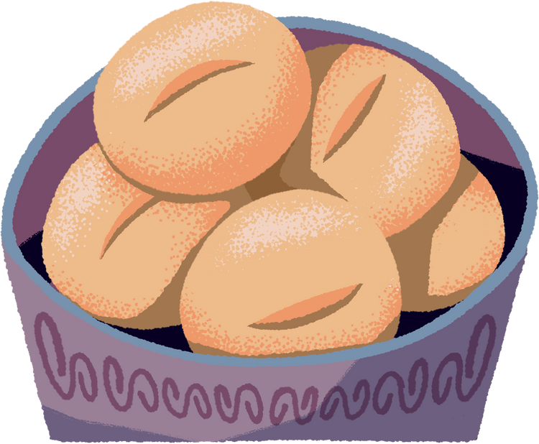
ความรู้เบื้องต้นเกี่ยวกับการแต่งหน้าเค้ก คุณควรจะมีความรู้ในเรื่องการผสมสีบ้าง อาจจะไม่ต้อง เชี่ยวชาญมากนัก แต่พอรู้เรื่องของแม่สีบ้างก็ดี เพราะหน้าเค้กที่สวยงามเกิดจากการผสมสีที่ลงตัว และสมจริง
-ควรมีความรู้เกี่ยวกับครีมแต่งหน้าเค้ก การเตรียมพร้อมก่อนตกแต่งการผสมส่วนผสมที่ถูกต้อง
-ความรู้ในการใช้เครื่องมือให้ถูกต้องกับการใช้งานและความต้องการ
-ความรู้ในการดูแลรักษาความ สะอาด และการจัดเก็บเพื่อสะดวกในการหยิบออกมาใช้งาน
-ควรเป็นผู้มีความคิดสร้างสรรค์ สรรหาสิ่งแปลกๆใหม่ๆอยู่สม่ำเสมอ
มีความขยัน อดทน หมั่นฝึกฝนเพื่อให้มีความชำนาญและเพื่อความก้าวหน้าต่อไปในอนาคต มีใจรักในสิ่งที่ทำ

Slide 4
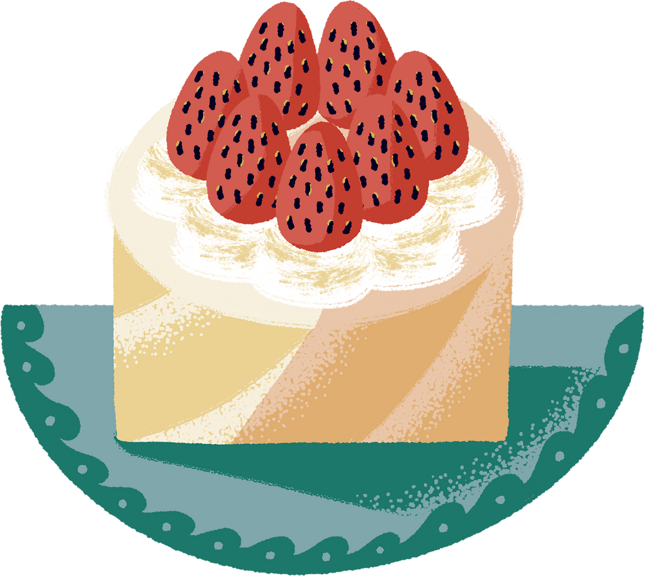

วัสดุประเภทต่างๆที่ใช้ในการแต่งหน้าเค้ก
หมายถึง วัสดุที่ประดิษฐ์ขึ้นมาเพื่อตกแต่งเค้ก ส่วนใหญ่จะเป็นวัสดุที่สามารถรับประทานได้ ในปัจจุบันนิยมใช้วัสดุมาตกแต่งหน้าเค้กเพื่อจุดประสงค์ให้เค้กสวยงามและมีรูปแบบที่หลากหลายมากขึ้น และวัสดุที่นำมาใช้ตกแต่งหน้าเค้กมีหลายประเภทได้แก่ แยม ช็อกโกแลต มาร์ซิแพน และไอซิ่ง

Slide 5
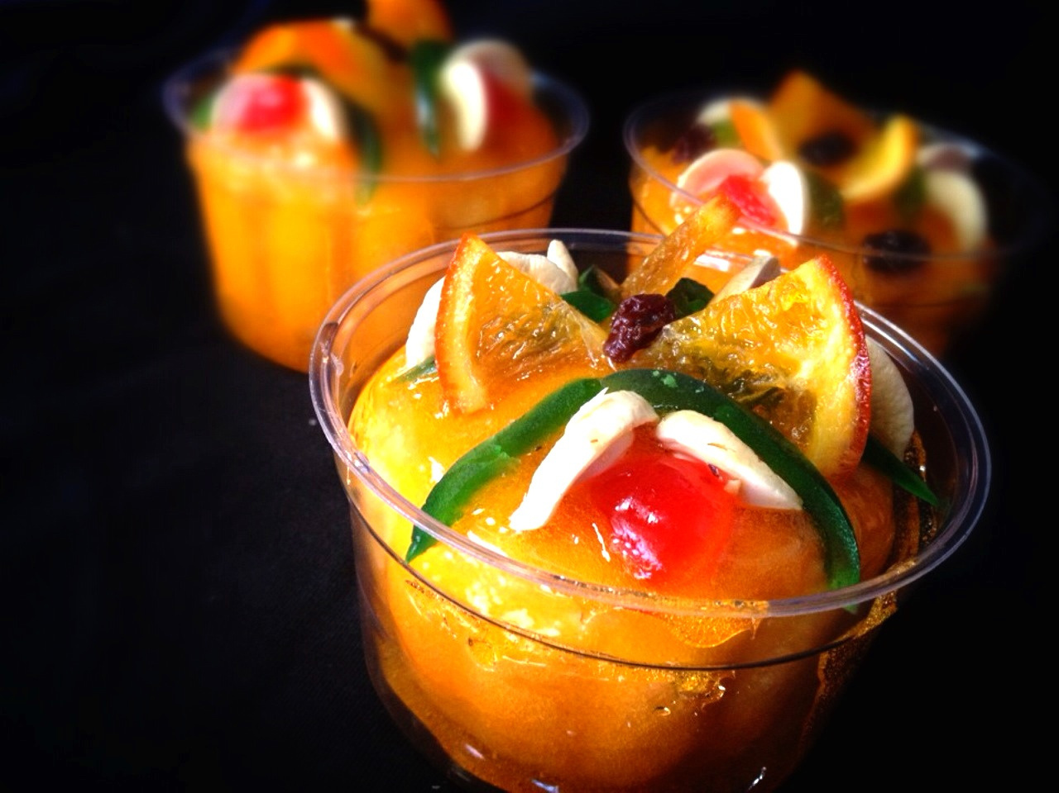

วิธีการแต่งหน้าเค้กโดยใช้วัสดุประเภทต่างๆ
การแต่งหน้าเค้กด้วยแยม การนำแยมมาแต่งหน้าเค้ก อาจทำได้เป็น 2 วิธีคือ
1. นำแยมมาปาดหน้าเค้ก สามารถใช้ได้ทั้งแยมที่มีเนื้อผลไม้ และไม่มีเนื้อผลไม้ การปาดหน้าเค้กด้วยแยม เหมาะสำหรับผู้ที่ไม่นิยมรับประทานเค้กกับครีม วัสดุที่จะใช้ในการแต่งหน้าเค้กด้วยแยมได้แก่- ผลไม้แช่อิ่ม เช่นเชอรี่ ลูกเกด กล้วยตากและผลไม้อื่นๆเป็นต้นหรืออาจใช้ผลไม้สดก็ได้แต่จะไม่สามารถเก็บได้นานเหมือนผลไม้แห้ง- ก่อนที่จะนำแยมมาปาดหน้าเค้ก ควรนำแยมมากรองด้วยกระชอนก่อนเพื่อสะดวกในการปาด

Slide 6
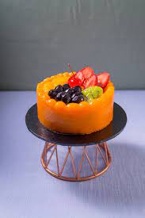
2. การนำแยมมาใช้ทำให้เกิดลวดลายต่างๆ เช่นการวาดการ์ตูน หรือการวาดเป็นรูปต่างๆ การตกแต่งเค้กแบบนี้นิยมที่จะมอบให้กับเด็ก หรือวัยรุ่นมากกว่าวัยอื่นๆ โดยมีขั้นตอนการแต่งหน้าเค้กดังนี้- ตักแยมใส นำมากรองแบ่งใส่ถ้วยผสมสีต่างๆตามชอบ- วาดลวดลายบนหน้าเค้กที่ปาดด้วยครีม- ใช้ครีมเดินเส้นตามลวยลายที่วาดไว้เพื่อป้องกันไม่ให้แยมแต่ละสีไหลมารวมกัน- เทแยมใส่กรวยกระดาษ นำไปหยอดตามช่องต่างๆที่กำหนด

Slide 7
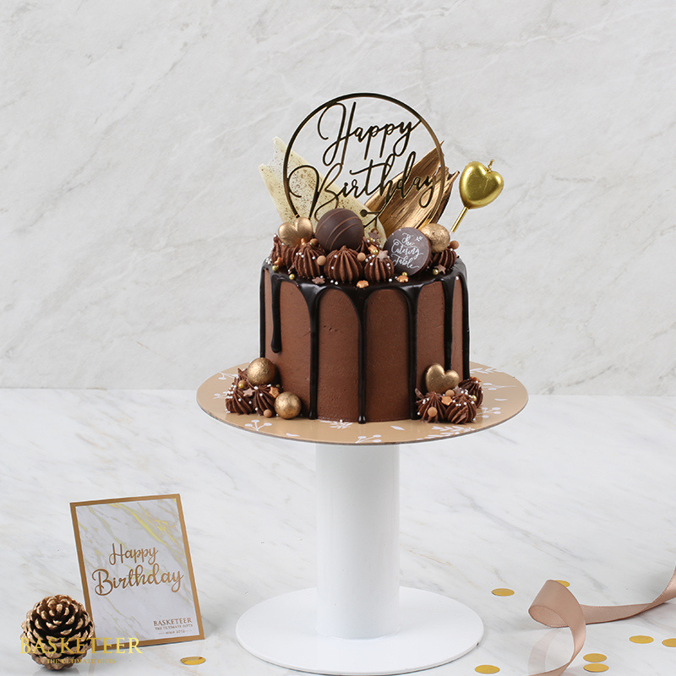
การแต่งหน้าเค้กด้วยช็อกโกแลต การใช้ช็อกโกแลตสำเร็จรูป ซึ่งมีทั้งช็อกโกแลตสีน้ำตาล ช็อกโกแลตนม ช็อกโกแลตสีดำ (ไม่นิยมนำมาราดบนหน้าเค้ก เนื่องจากมีรสขมมากกว่าช็อกโกแลตชนิดอื่น )
1. ช็อกโกแลต สามารถนำมาทำเป็นตัวตุ๊กตาหรือทำเป็นดอกไม้ เพื่อใช้ในการตกแต่งเค้กได้อย่างสวยงาม
2. ช็อกโกแลตครีมสำหรับปาดหน้าเค้ก สามารถ เตรียมขึ้นได้จากการนำช็อตโกแลตตุ๋นสำเร็จรูปมาผสมกับครีมเนยสด ที่ใช้สำหรับปาดหน้าเค้กอัตราส่วนแล้วแต่ความต้องการความเข้มข้นของสีว่าต้องการเท่าไรจากนั้นสามารถนำไปปาดหน้าเค้กได้เลย
3. ช็อกโกแลตขูดเป็นแท่ง โดยการนำช็อตโกแลตแท่งที่ยังไม่ได้ตุ๋นมาขูดด้วยมีดให้มีลักษณะเป็นแท่งม้วนกลม คล้ายม้วนบุหรี่ หรือขูดเป็นเกล็ดๆ แล้วนำไปตกแต่งหน้าเค้ก

Slide 8
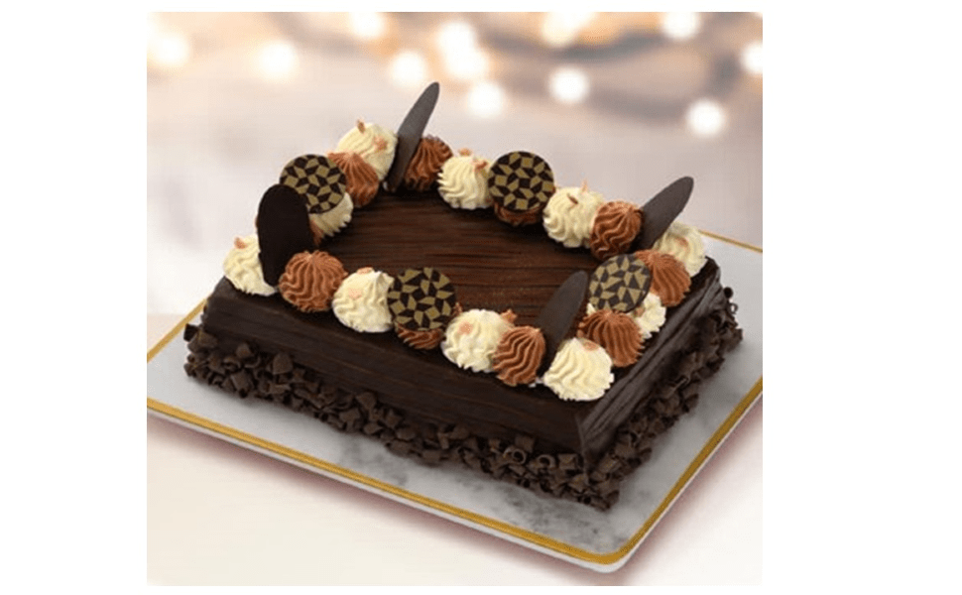
4. วิธีการราดหน้าเค้กด้วยช็อกโกแลต- ปาดหน้าเค้กด้วยครีมให้เรียบ นำไปแช่ให้เย็นจัด นำมาวางบนตระแกรง- นำช็อกโกแลตที่ตุ๋นแล้วราดด้านบนเค้กในปริมาณที่มากพอ- ในขณะที่ราดหน้าเค้กเขย่าตระแกรงเบาๆ จนช็อกโกแลตไหลทั่วหน้าเค้ก- เมื่อช็อกโกแลตเริ่มอยู่ตัว ใช้สปาตูลาร์แซะดานล่างเค้กให้หลุดออกจากตระแกรง
5. การหล่อช็อกโกแลตเป็นรูปต่างๆ- ใบไม้ เลือกใบไม้ที่มีลายเส้นคมชัดเช่นใบกุหลาบ ใช้พู่กันจุ่มช๊อตโกแลตตุ๋นทาให้ทั่วใบไม้โดยทาด้านที่เป็นลายใบให้ชัดเจน ปล่อยจนช็อกโกแลตแห้งสนิท จึงดึงใบไม้ออกจากช็อกโกแลต แล้วนำไปแต่งหน้าเค้ก- พิมพ์ต่างๆ เตรียมพิมพ์ได้โดยการล้างให้สะอาดแล้วเช็ดให้แห้ง เทช็อกโกแลตตุ๋นจนเต็มพิมพ์ นำไปแช่ตู้เย็นจนช็อกโกแลตแห้งเริ่มล่อนออกจากพิมพ์ จึงแกะออกจากพิมพ์ นำไปแช่ตู้เย็นเก็บไว้

Slide 9
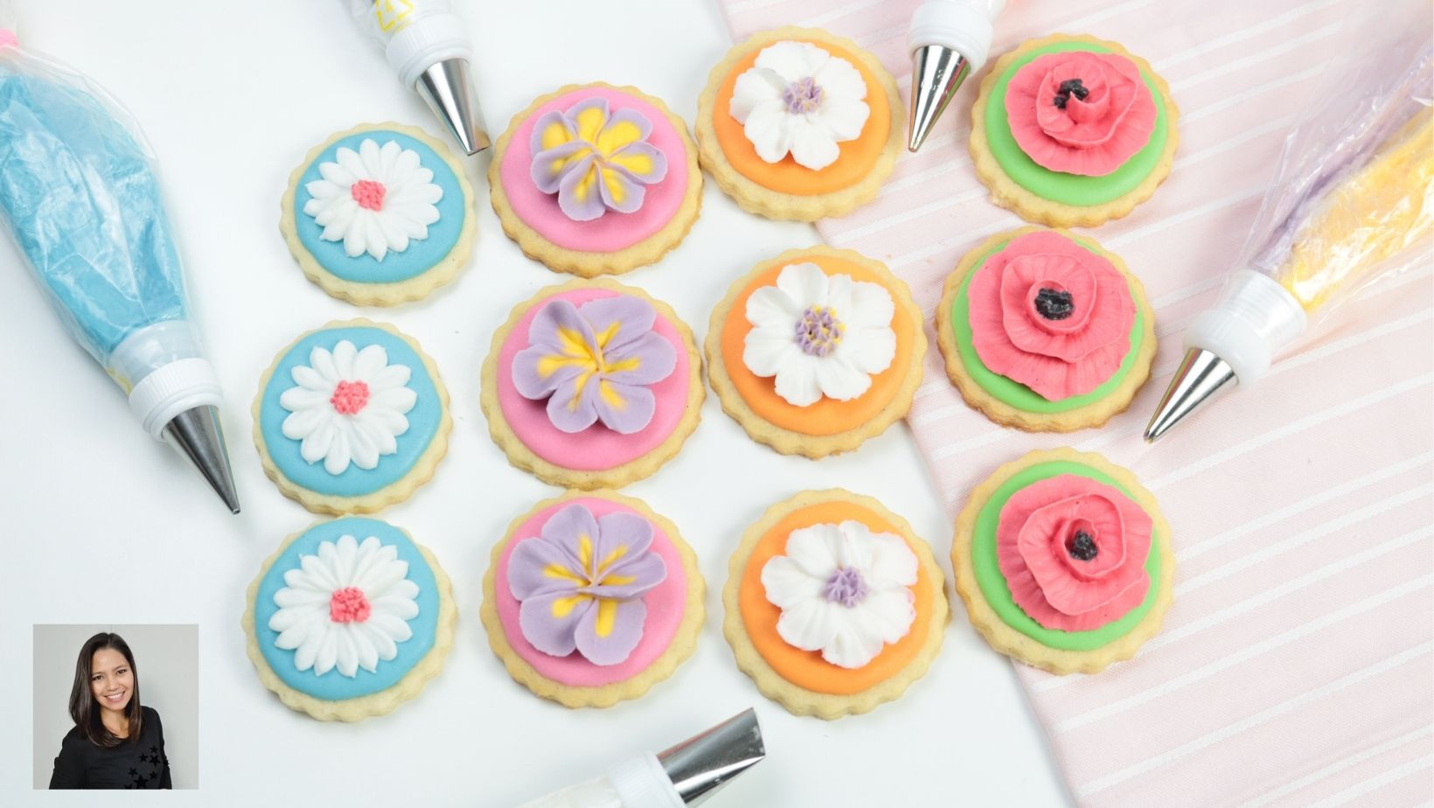
การแต่งหน้าเค้กด้วยไอซิ่ง
1. ร่อนน้ำตาลไอซิ่งที่จะใช้ในตำรับก่อนลงมือผสมตามวิธีการในตำรับ การร่อนเพื่อช่วยแยกน้ำตาลให้แตกตัวเป็นผงละเอียด ช่วยป้องกันการอุดตันที่หัวบีบ
2. ไอซิ่ง ที่ผสมเสร็จแล้วควรจะมีความหนืดพอเหมาะที่จะใช้ตกแต่ง คือเมื่อแต่งแล้วลวดลายที่ตกแต่งจะทรงรูปได้คมชัดที่สุด หากยังไม่ได้ที่ให้ปรับเสียใหม่ โดยการเติมน้ำตาลหรือน้ำเพิ่ม
3. การผสมสีแต่ละสีควรผสมครั้งเดียวให้พอใช้ตลอด ในการแต่งเค้กแต่ละชิ้นสีไม่ควรให้เข้มมาก เพราะเมื่อไอซิ่งแห้งแล้วสีจะเข้มขึ้น
4. ครีมที่ยังเหลืออยู่ในชามผสมควรใช้ผ้าขาวบางชุบน้ำบิดหมาดๆ คลุมปากชามไว้เพื่อป้องกันไม่ให้ผิวหน้าแห้ง
5. การบรรจุครีมลงในกรวยสำหรับแต่ง ให้บรรจุให้เต็มถึงปลายกรวยอย่าให้มีโพรงอากาศแทรกอยู่ภายใน และเมื่อพับปิดปากกรวยแล้ว ควรบีบครีมให้ดันออกจากช่องตรงปลายหัวบีบเล็กน้อย เพื่อเป็นการดันฟองอากาศจากกรวย เมื่อแต่งลวดลาย เส้นจะสม่ำเสมอไม่ขาดเป็นช่วงๆ

Slide 10
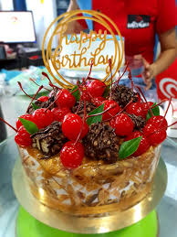
เทคนิคและวิธีการแต่งหน้าเค้ก
1. ใช้ไม้ปลายแหลมวาดเค้าโครงของลวยลายที่จะแต่งบนเค้กที่ปาดหน้าเรียบร้อยแล้ว
2. บีบลวดลายที่ควรอยู่ด้านล่างก่อน แล้วจึงบีบลวดลายที่ควรอยู่ข้างบน เช่นควรบีบกิ่งก้านก่อนบีบใบไม้และดอกไม้ ผู้แต่งต้องพิจารณาลวดลายที่จะแต่งให้ถี่ถ้วนก่อนการลงมือแต่ง ว่าควรทำลวดลายตรงส่วนใดก่อนและหลัง
3. กรวยบัตเตอร์ตรีมไอซิ่ง เมื่อใช้แต่งต่อเนื่องได้สักระยะหนึ่ง ความร้อนจากมือจะทำให้ครีมอ่อนตัวลง ควรหยุดพักประมาณ 5-6 นาที โดยนำกรวยแช่ในตู้เย็น

Slide 11
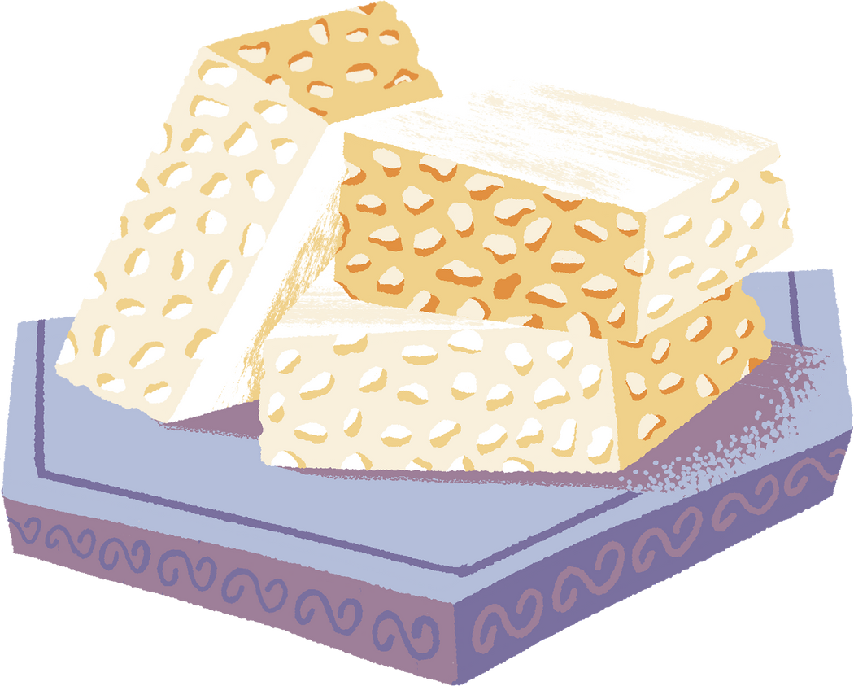
Good luck for this course

